Slide 1
Closed-form Online Pose-chain SLAM
（cop-slam)
杨俊
20.6.5.25

Slide 2
COP-SLAM
SLAM图模型
算法简介
算法思想
算法实现
算法实验结果

Slide 3
1.SLAM图模型

Slide 4
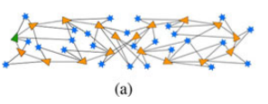
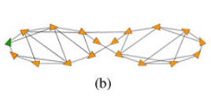
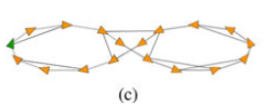
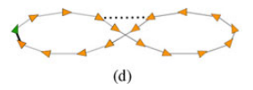
后端优化一般会先建立用来表示问题的图模型，通常情况下有如下几种模型：
一般的SLAM图模型：
包括点和边，
黄色三角形：机器人pose
蓝色星形：路标
三角形之间的边：相连pose之间的相对pose
三角形与星形之间的边：对路标的观测
传感器精度不高，前端初始估计差
位姿图SLAM图模型：
三角形：pose，
边：相连pose之间的相对pose
相对于一般的SLAM模型来说少了路标节点及对路标的观测
前端传感器精度有所提高，后端任务相对减轻
稀疏位姿图SLAM图模型:相对于一般的pose graph来说更加稀疏，但不代表是对原始位姿图的稀疏化，由环境因素导致的机器人探索策略简化，图模型因此简化。
位姿链SLAM模型：
三角形：pose
边：相连pose之间的相对pose
两种边：
连续边：连接t、t+1时刻pose
闭环边：连接 t、t+k（k>1）时刻pose
图中的点有严格的时序关系

Slide 5
2.算法简介

Slide 6
cop-slam 做后端轨迹优化，所以是在已经获得前端的数据的基础上进行的。
cop-slam采用位姿链SLAM模型，属于轻量级的后端优化算法。
输入为前端轨迹的初始估计，输出为优化后的轨迹，均
为.g2o文件。
cop-slam实质上是Trajectory bending 算法的扩展。

Slide 7
3.算法思想

Slide 8




1. 来源算法：Trajectory bending
算法主要是用来更新链中的相对pose，让最后一个pose更新到更为理想的pose处
估计轨迹
真实轨迹
更新过程：
local update
distributed update
new trajectory

Slide 9

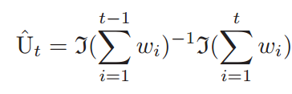


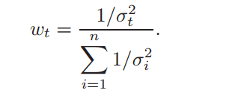




bending具体实现

Slide 10
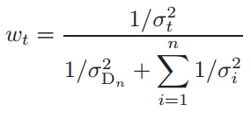
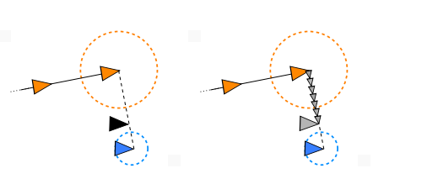



2. cop-slam对bending算法的扩展
（1）bending中更为理想的pose在cop中来自于闭环检测。
2
3
1
4
5
（2）cop考虑了 和 的不确定性。

Slide 11
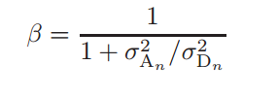


（3）bending只用于单环，cop考虑到多环情况
2
3
1
4
5
在5先获取闭环1-5，再获取闭环2-5，
先优化环1-2-3-4-5，修改边1-2、2-3、3-4、4-5、5-1的权重
再优化环2-3-4-5，再次修改2-3、3-4、4-5、5-2权重
（4）旋转、平移分开更新

Slide 12
4.算法实现

Slide 13


模拟在线优化
2
3
1
8
4
7
5
6
9
输入文件：
edge 1 2
edge 2 3
edge 3 4
edge 4 5
edge 5 1
edge 5 2
edge 5 6
edge 6 7
edge 7 8
edge 8 9
edge 9 6
环：
edge 1 5
edge 2 5
edge 6 9
按顺序更新闭环轨迹，在环内更新：
1.计算 、
2.计算 、 更新pose
3.更新权重

Slide 14
5.算法实验结果

Slide 15
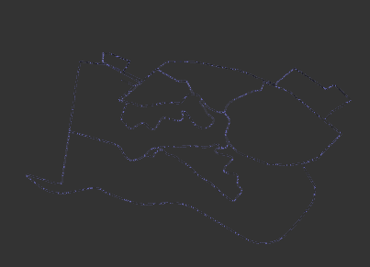
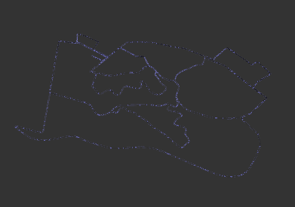
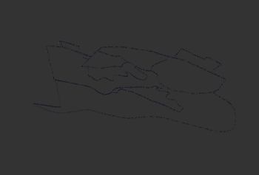
实验数据集
 | 2D/3D | 位姿数 | 闭环数 | RMSE(°) | RMSE( m )
KITTI_00 | 3D | 4541 | 9 | 0.9527 | 63.9528
KITTI_02 | 3D | 4661 | 3 | 0.8701 | 93.2501
Pittsburgh_A | 3D | 6927 | 14 | 1.3036 | 900.7689
Pittsburgh_B | 3D | 10396 | 6 | 1.1203 | 1940.1704
Pittsburgh_C | 3D | 19268 | 20 | 1.5330 | 2974.7236
sphere | 3D | 2500 | 7300 | 1.5301 | 110.9381
优化后轨迹(Pittsburgh_C数据)
cop
g2o
ground truth

Slide 16
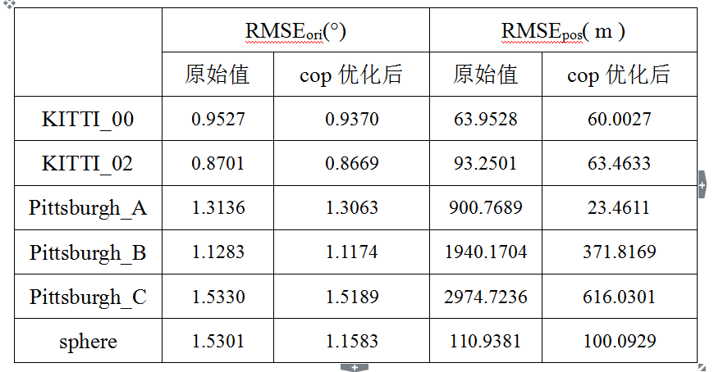
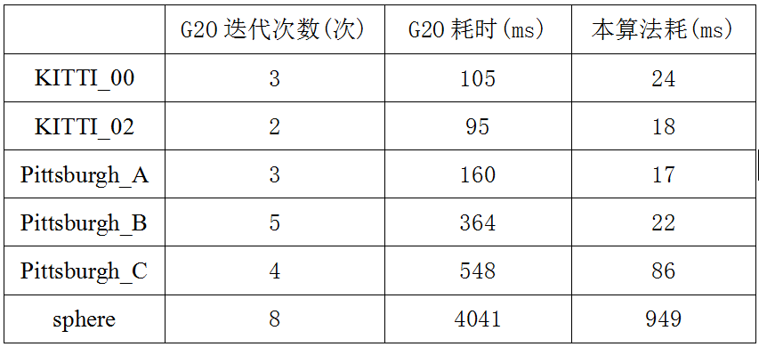
准确度比较
速度比较

Slide 17
优缺点
优点：
速度快，精度与非线性迭代算法相当，满足应用要求。
缺点：
仅做环内更新，非闭环部分未更新
处理多环时先后顺序可能对结果产生影响

